Slide 1
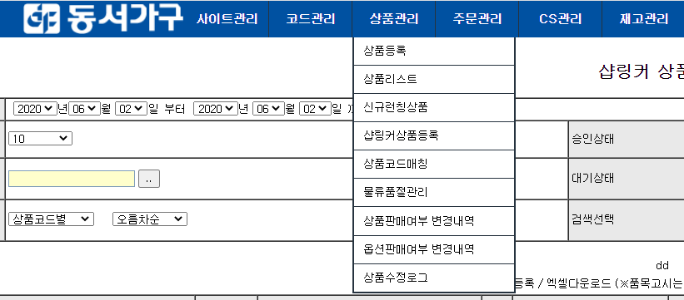
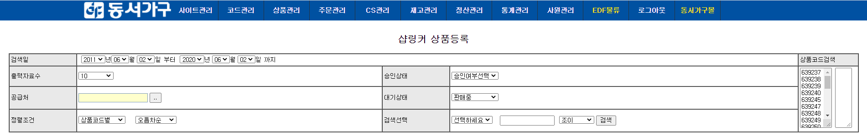
검색일 최대로 늘림
출력자료수 최대
대기상태 : 판매중
상품코드 번호 입력

Slide 2
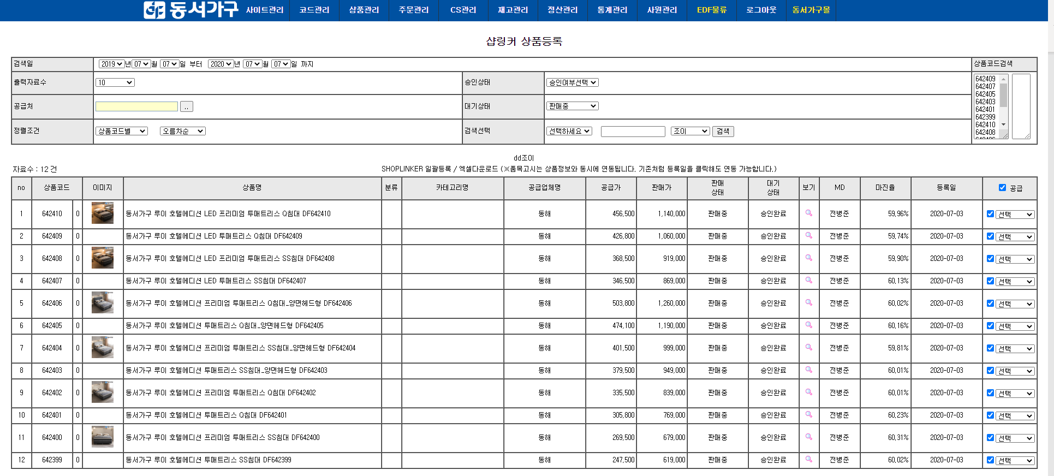
등록할 상품수량과 검색된 자료수가 맞는지 확인
검색선택 : 조이 (검색)
공급칸 모두 선택
샵링커 일괄등록 클릭 (등록할 상품DB들 샵링커에 전송됨)

Slide 3
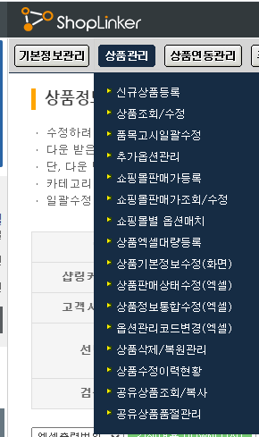
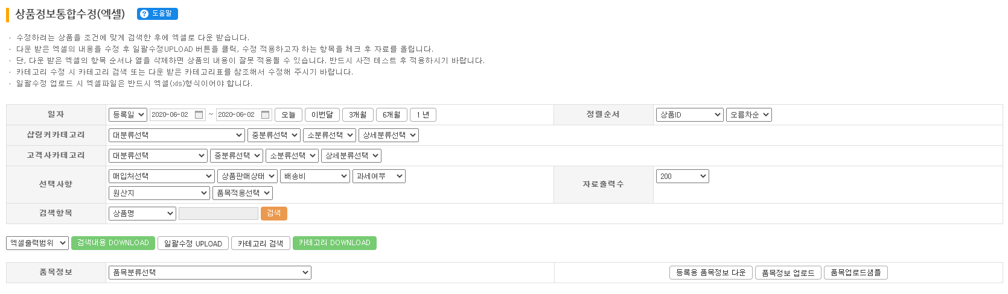
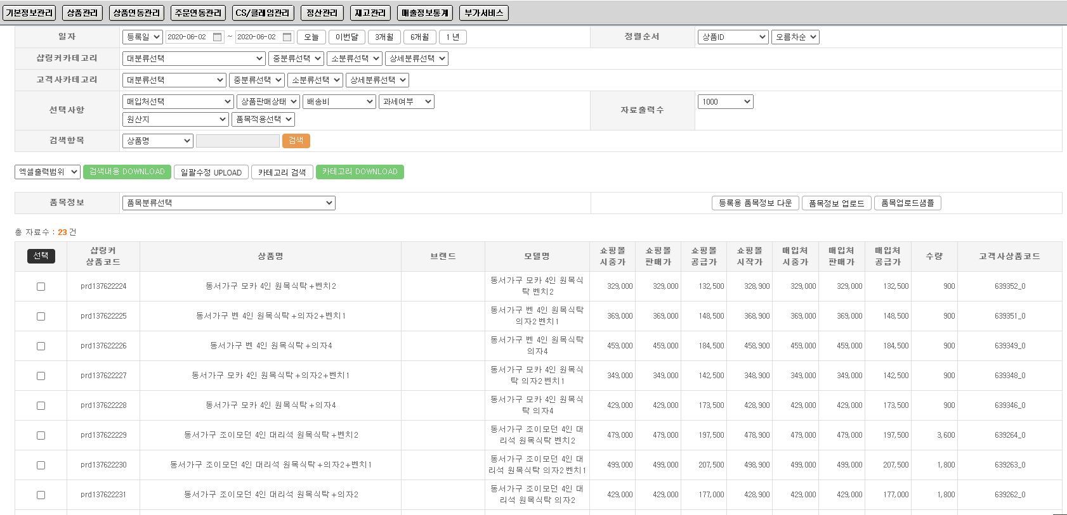
일자 : 오늘로 세팅
검색항목- 샵링커 상품코드
검색 후 등록한 상품수 맞는지 확인

Slide 4
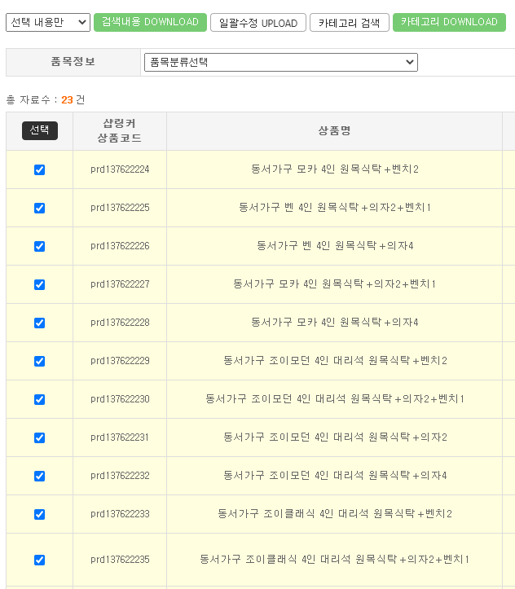
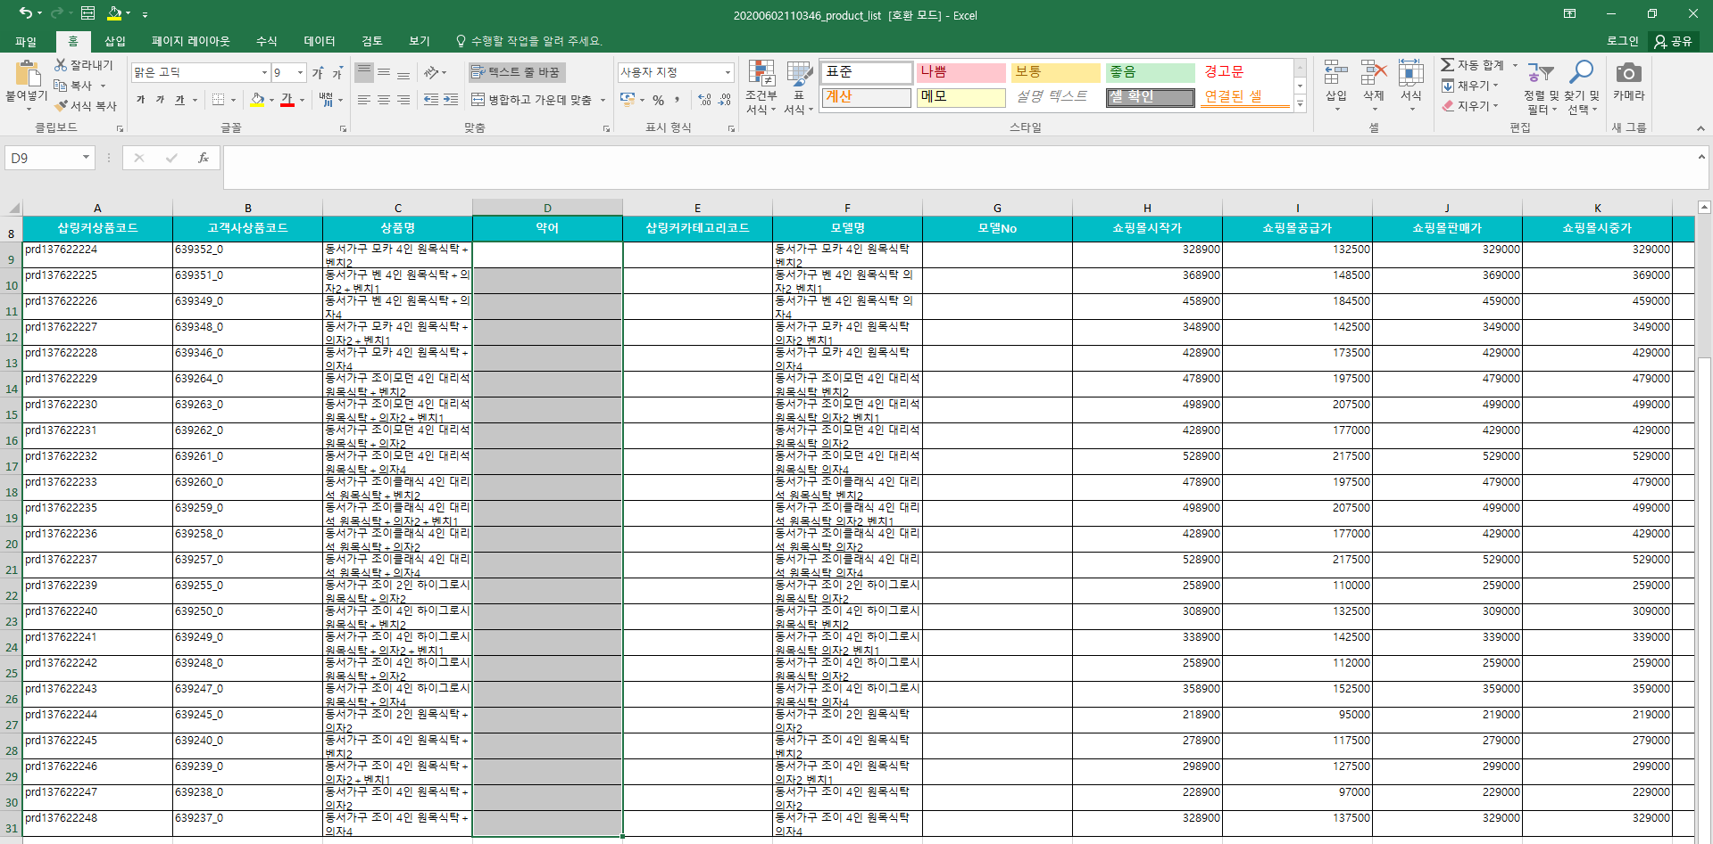
총 자료수 선택
선택 내용으로 세팅
검색 내용 다운로드
다운로드된 파일 열기

Slide 5
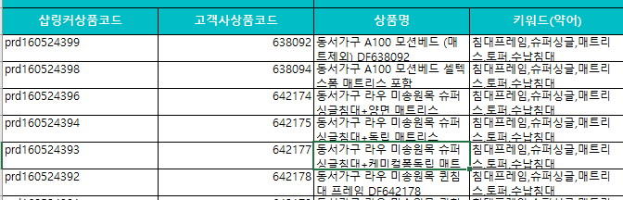
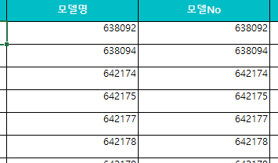
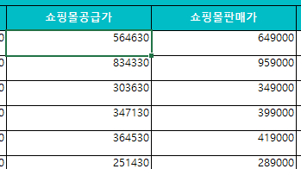
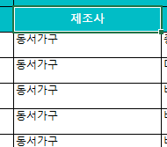
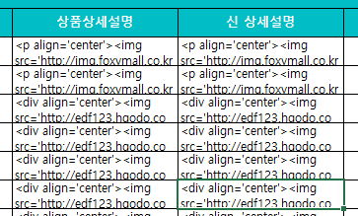
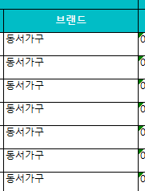
등록시 꼭 점검 항목
*고객사 상품코드
-서브코드 삭제
*상품명/약어 입력
*모델명/모델NO
:서브코드 삭제한 고객사 상품코드 복사하기
*쇼핑몰공급가/쇼핑몰판매가
->설정한 값 넣어주기
*품목값
색상/원자재/제조국/사이즈 -> 상세설명참조
:유동적으로 변할 수 있는 항목은 기술서 참조로 변경하는게 추후 상품관리에 편함
*제조사
EDF 자사일 경우
: 동서가구
그외 업체들
: 동서가구OEM
*신상세설명
->상품상세설명 복사
*브랜드
동서가구

Slide 6
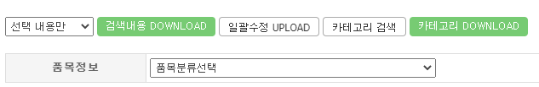
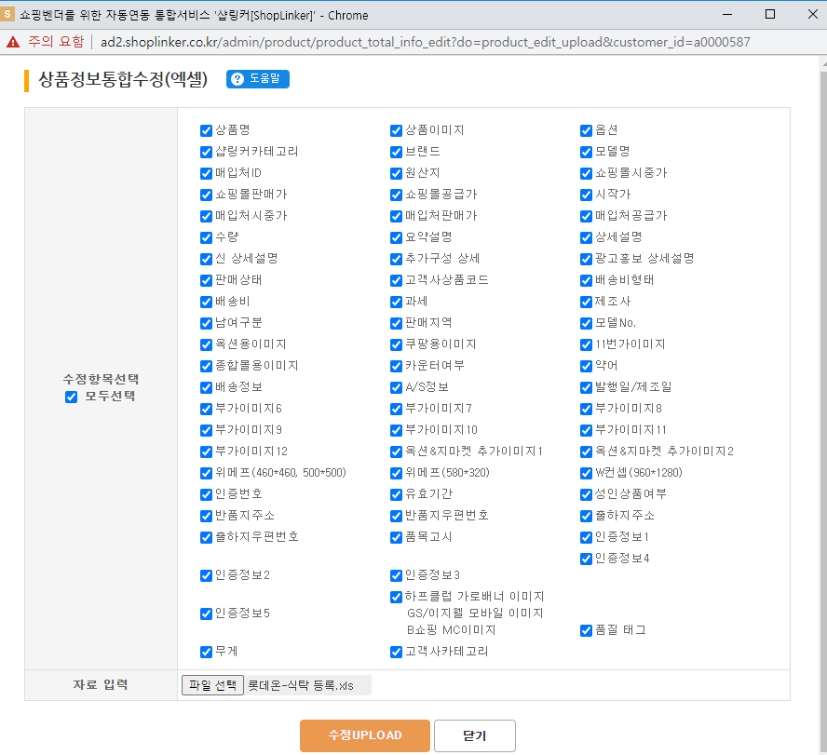
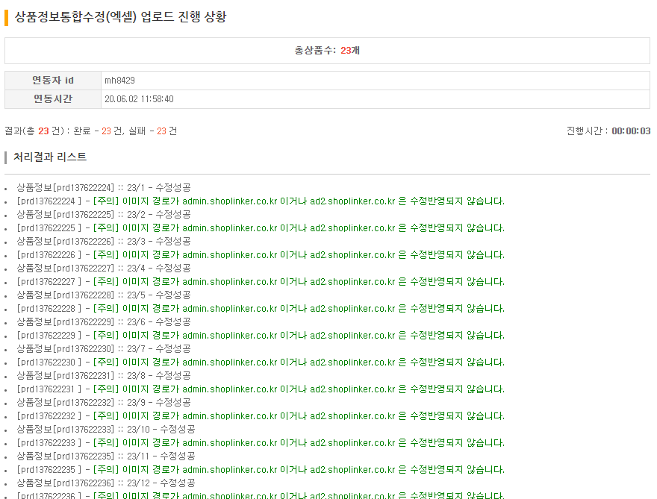
일괄수정 UPLOAD 클릭 및 모두 선택
자료입력 칸에 수정한 파일 등록
2번 반복해서 해야함 (롯데온 예외)

Slide 7
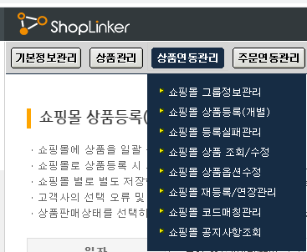
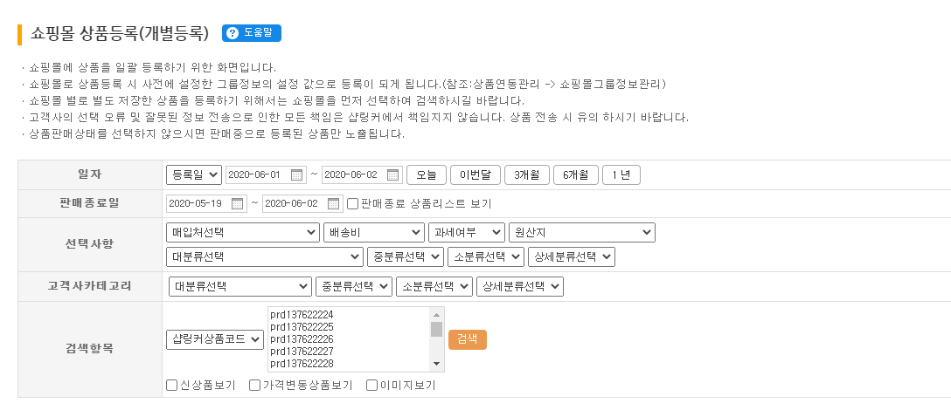
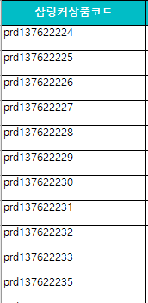
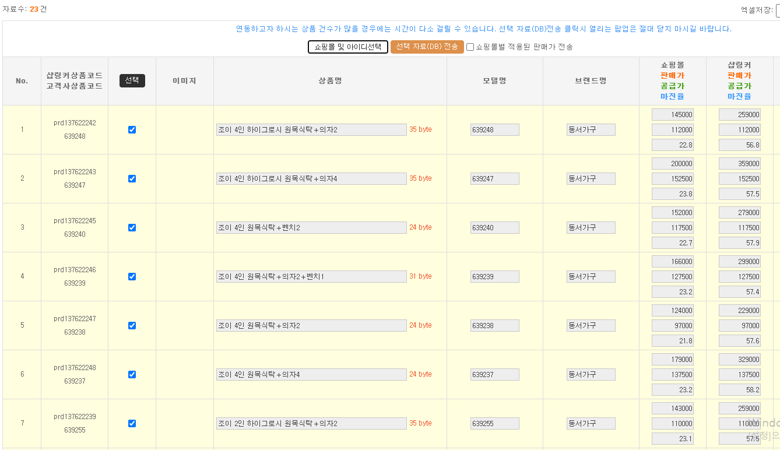
상품 연동관리 → 쇼핑몰 상품등록(개발)
‘샵링커 상품코드’ 입력 및 검색
등록할 ‘쇼핑몰 및 아이디선택‘ 검색

Slide 8
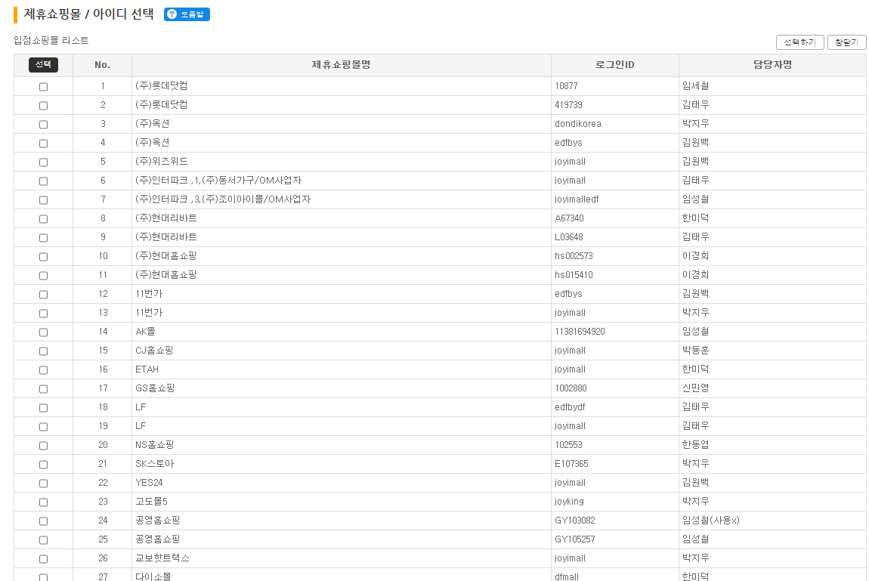
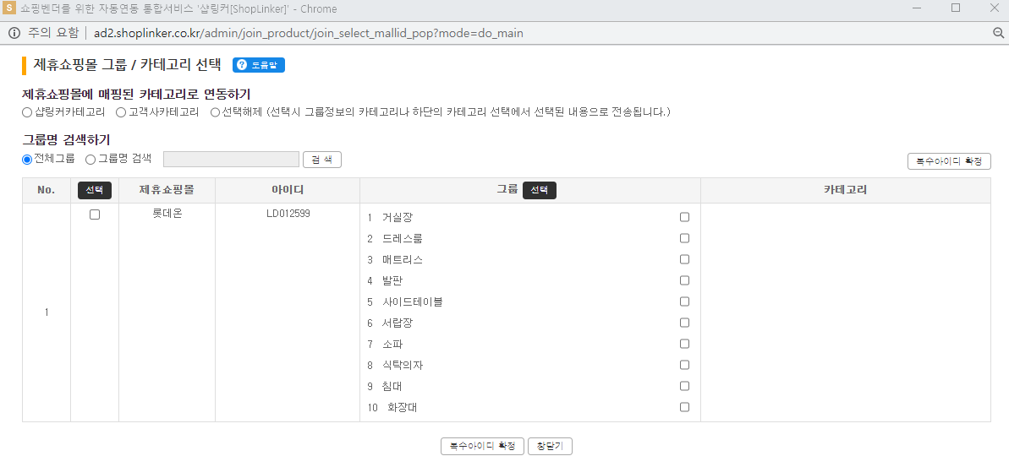
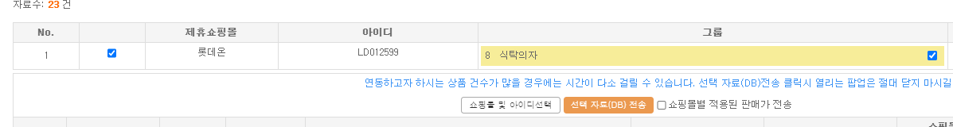

Slide 9
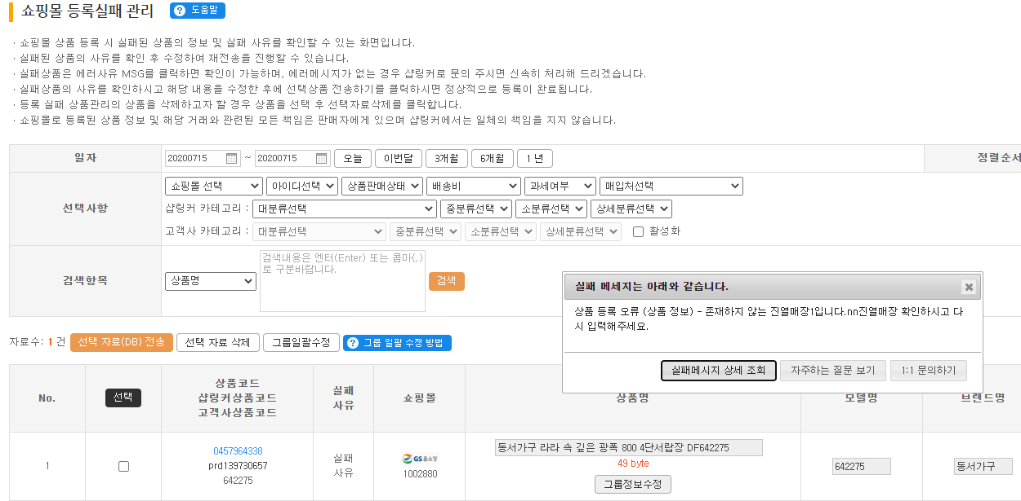
※ 특이사항 ※
판매처에서 ‘전시 그룹 카테고리＇를 변경하는 경우가 있음
등록 상품을 판매처에 전송하려할때 실패가 뜸
판매처 ‘그룹정보’를 수정해야 함

Slide 10
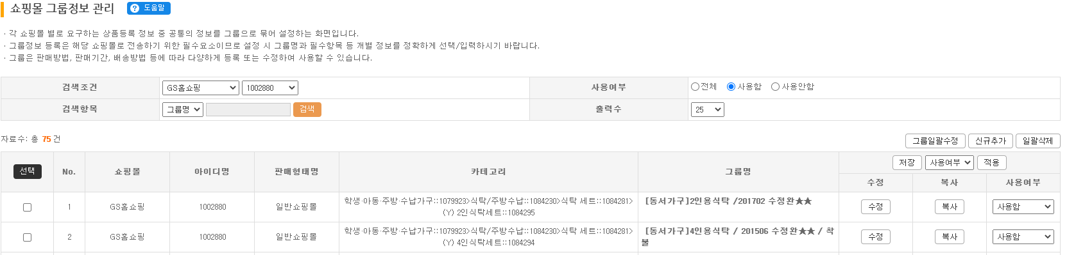
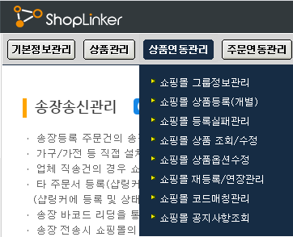
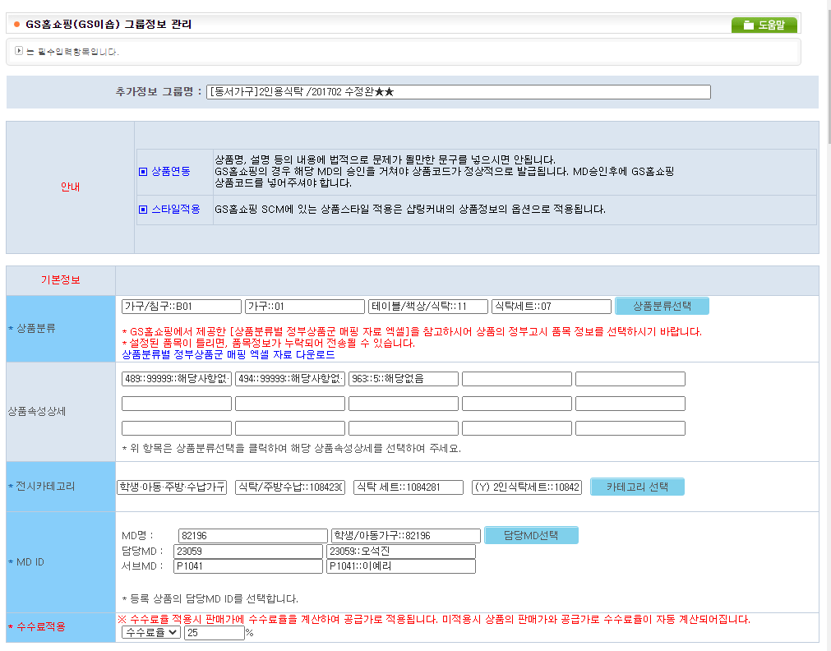
상품연동관리 → 쇼핑몰 그룹정보관리
검색조건 : 수정할 판매처
그룹명 수정
전시카테고리 수정
※ 판매처별로 카테고리 수시로 바꿈

Slide 11
오픈마켓 상품등록 (이베이)
샵링커 엑셀 받은 뒤 -> 고객사상품코드 에서 서브코드 삭제
이베이 상품명 50byte 로 제한 -> 공통명/ 동서가구/착불 지워주기
그전에 판가 설정했던 엑셀과 상품코드 대조 맞으면
모델명/ 모델no -> 고객사상품코드(조이코드) 입력
쇼핑몰 공급가/판매가 입력
(시중가/시작가 상관없음 건들지않기)
옵션항목은 색상만 가능 -> 예외 매트리스 옵션 이런건 추후 등록하며 문의
상품상세설명-> 신 상세설명 복사
브랜드 -> 동서가구 입력
품목값 -> 색상/원자재/제조국/사이즈 -> 상세설명참조 로 변경 : 유동적으로 변할 수 있는 항목은 기술서 참조로 변경하는게 추후 상품관리에 편함
일괄업로드 -> 모두선택후 업로드 1번 -> 신상세설명만 선택후 업로드 한번더. 총 2번 업로드 해주기
선택자료 DB전송 -> 2.0 카테고리만 사용하기 -> 카테고리 설정 등록
착불택배와 직배 둘다 모두 직배로 선택** (택배상품도 직배로 하는 이유는 착불택배 선택시 택배비가 판매처에 노출되어 관리하기 어렵다?? 했던거 같음-> 직배로 선택하면 판매처에 노출 안됨)
-> 기존 묶음에 추가하고 싶은경우 기존 묶음 배송옵션에 맞춰 등록하기.
-> DB전송

